Slide 1
Решение СЛАУ методом релаксации
Студент: Золотухин Андрей Александрович
Группа: КС-16

Slide 2
О методе
Метод релаксации (от лат. relaxatio тут «уменьшение») — итерационный метод решения систем линейных алгебраических уравнений.
Среди явных одношаговых итерационных методов наибольшее распространение получил метод релаксаций. Это связано с тем, что метод релаксаций содержит свободный параметр ω, изменяя который можно получать различную скорость сходимости итерационного процесса.
Наиболее эффективно этот метод применяется при решении множества близких алгебраических систем линейных уравнений. На первом этапе проводится решение одной из систем с различными значениями итерационного параметра ω и из анализа скорости сходимости итерационного процесса выбирается оптимальное значение этого параметра. Затем все остальные системы решаются с выбранным значением ω.
Еще одно достоинство итерационного метода релаксаций состоит в том, что при его реализации на ЭВМ алгоритм вычислений имеет простой вид и позволяет использовать всего один массив для неизвестного вектора.

Slide 3
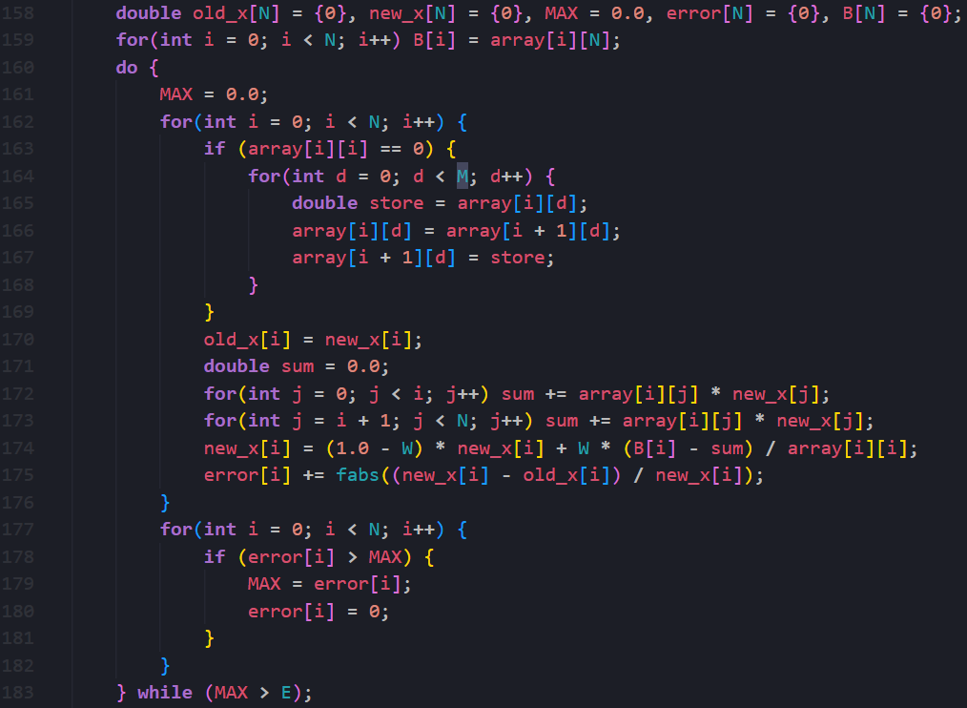
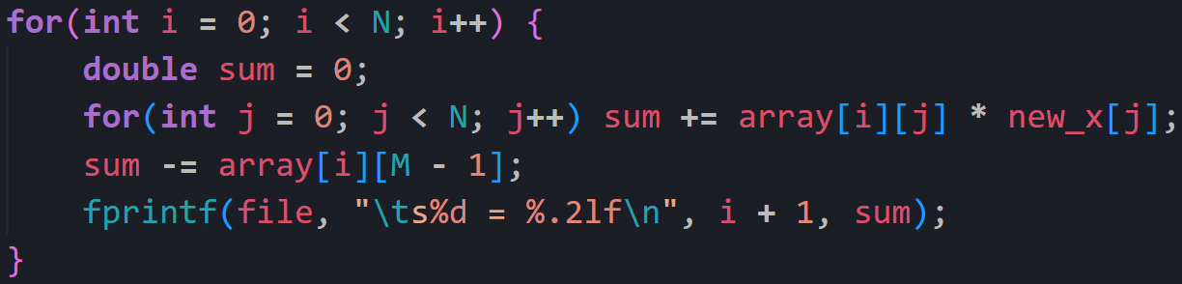
Реализация алгоритма на языке C
Составить матрицу коэффициентов уравнения;
Объявить векторы решений old_x и new_x (строка 158);
Переприсваивание векторов (old_x = new_x) (строка 170);
Вычислить новые значения вектора new_x (строки 162-176) (B_{i} - матрица-столбец свободных членов (строка 159);
Найти массив погрешностей error (строка 175);
Найти максимальное значение погрешностей MAX (строки 177-182);
Повторять пункты 4-7, пока MAX > E (строки 160-183);
Вывести полученные значения new_x:
Проверка решения, подстановка полученных результатов в исходную систему уравнений:

Slide 4
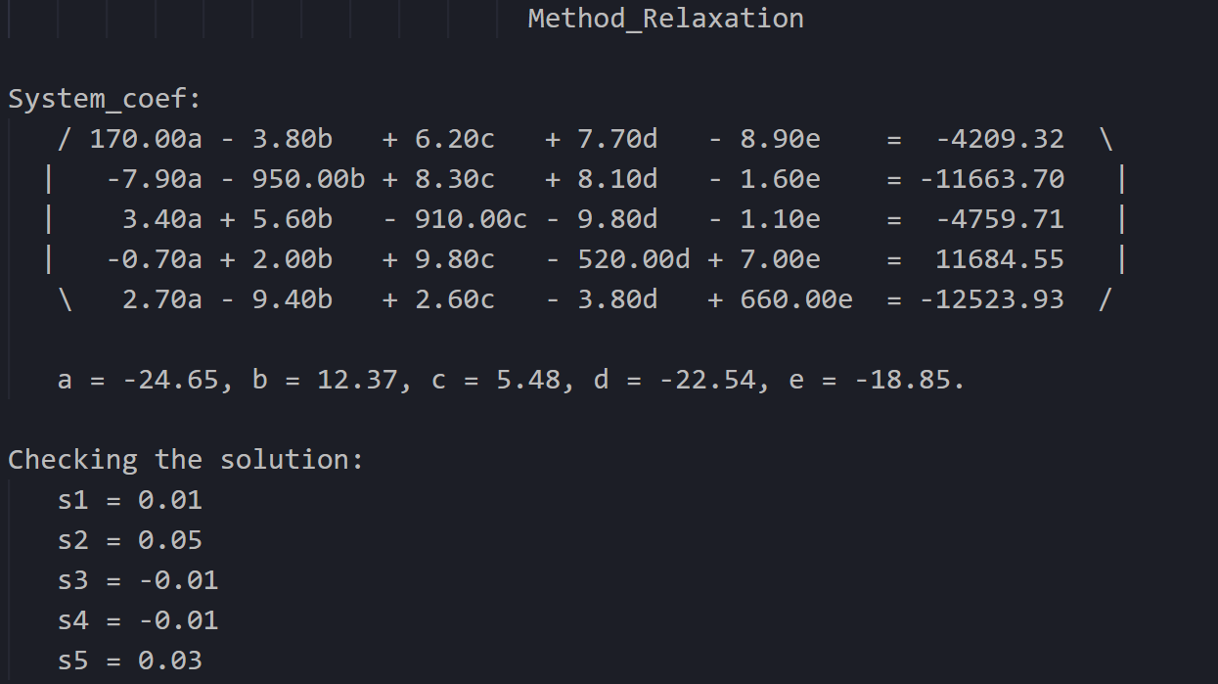
Пример

Slide 5
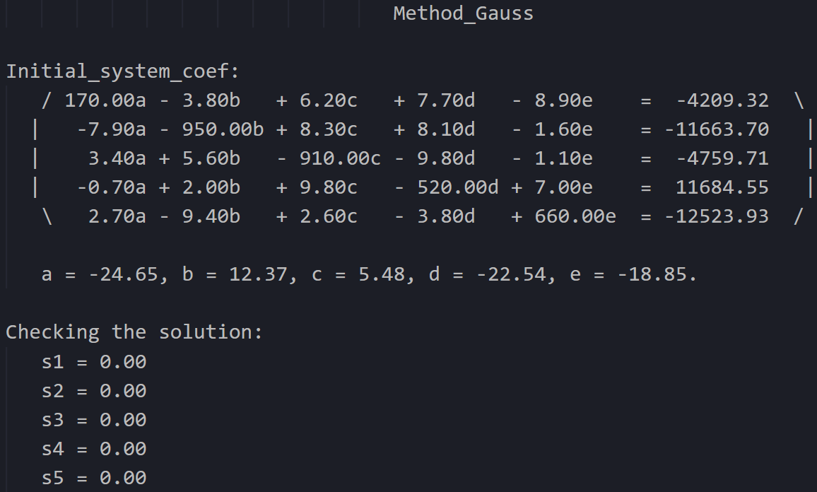
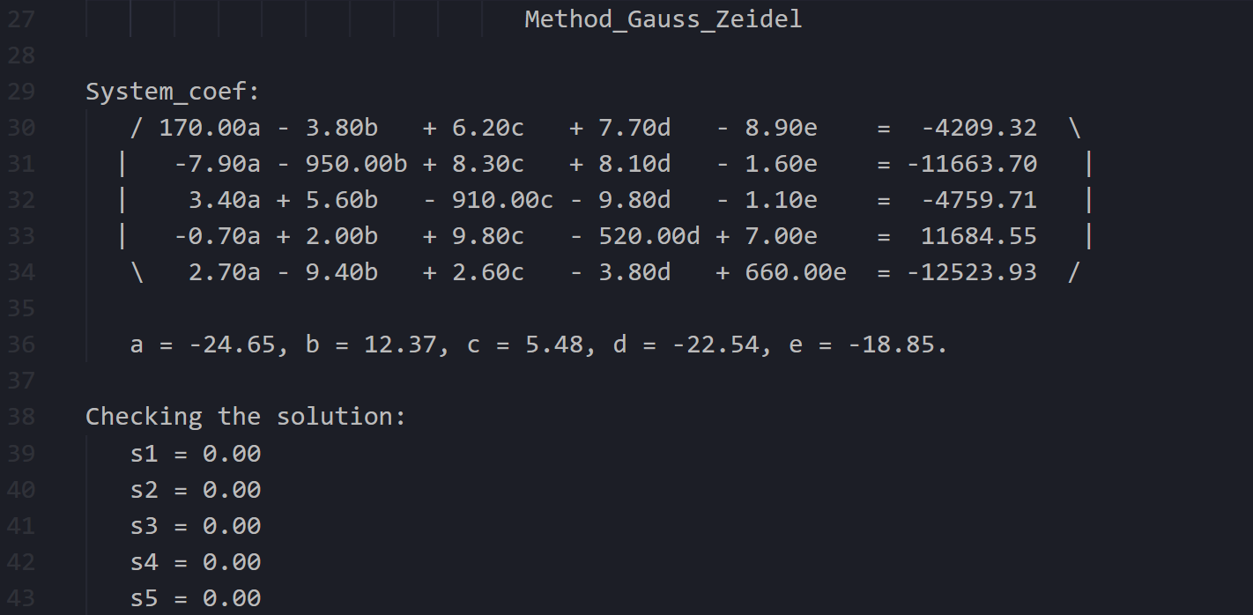
Сравнение решения СЛАУ методом релаксации с методами Гаусса и Гаусса-Зейделя
В данном примере методы Гаусса и Гаусса-Зейделя оказались более точными. В зависимости от параметров задачи метод релаксаций может вывести значения, гораздо близкие, чем по методу Гаусса-Зейделя, но также это зависит и от подобранного параметра релаксации w.

